Slide 1
第34章
项目进度安排

Slide 2
项目为什么延误？
不切实际的项目最后期限，它是由软件开发小组之外的某个人制定的 。
客户需求发生变更，而这种变更没有在项目变更进度表上反映出来。
对完成工作所需的工作量和（或）资源数量估计不足。
在项目开始时，没有考虑到可预测的和（或）不可预测的风险。
出现了事先无法预计的技术难题。
出现了事先无法预计的人力问题。
由于项目成员之间的交流不畅而导致的延期。
项目管理者未能发现项目进度拖后，也未能采取措施来解决这一问题。

Slide 3
进度安排原则
划分（compartmentalization）—定义不同的任务
相互依赖性（interdependency）—明确任务的相互关系
工作量确认（effort validation）—确保资源是可用的
确定责任（defined responsibilities）—指定负责人
定义输出结果（defined outcomes）—每一项任务都必须有输出结果
确定里程碑（defined milestones）—质量评审

Slide 4
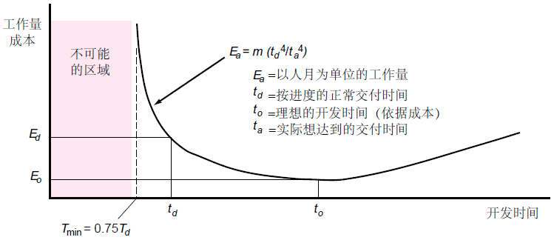
工作量和交付时间

Slide 5
工作量分配
“前期” 活动
客户交流
分析
设计
评审和修改
构造活动
编码或代码生成
测试和安装
单元测试，集成测试
白盒测试，黑盒测试
回归测试
40-50%
15-20%
30-40%

Slide 6
定义任务集
确定项目类型
评估所需的严格程度
确定适用标准
选择适当的软件工程任务

Slide 7
任务集求精
1.1 概念范围（ Concept scoping ） 确定了项目的整体范围
任务定义：任务1.1—确定概念范围
1.1.1 确定需求、效益和潜在的客户
1.1.2 确定所希望的输出/控制和驱动应用程序的输入事件
开始任务1.1.2
1.1.2.1 FTR：评审需求的书面描述，FTR是指要进行一次正式的技术评审。
1.1.2.2 导出客户可见的输出/输入列表
1.1.2.3 FTR：与客户一起评审输出/输入，并在需要时进行修改
结束任务1.1.2
1.1.3 为每个主要功能定义功能/行为
开始任务1.1.3
1.1.3.1 FTR：评审在任务1.1.2中得到的输出和输入数据对象
1.1.3.2 导出功能/行为模型
1.1.3.3 FTR：与客户一起评审功能/行为模型，并在需要时进行修改
结束任务1.1.3
1.1.4 把需要在软件中实现的技术要素分离出来
1.1.5 研究现有软件的可用性
1.1.6 确定技术可行性
1.1.7 对系统规模进行快速估算
1.1.8 创建“范围定义”
结束任务1.1的任务定义
精确到
Notes:
原书上是20章

Slide 8
定义任务网络

Slide 9
开发模块任务网络图
例：某一项目进入编码阶段考虑如何安排三个模块A,B,C
的开发工作，其中A是公用模块，B和C的测试有赖于A的调试C为现成已有的模块，但对它要做理解之后做部分修改。直到A,B,C做组装测试为止。
1
A测试
2
5
8
A编码
A调试
B测试
B调试
6
6
6
B编码
8
BC组装测试
0
3
7
8
终点
起点
7
9
5
8
8
7
C理解
C修改
C测试
C调试
4
6
图中各边表示要完成的任务，数字表示完成该任务的持续时间
0为起点，8为终点。

Slide 10
分层任务网络图
Q
A
P
B
No.0
P
Q
N0.1
N0.2
在组织较为复杂的项目时或需要对特定的任务进一步做更为详细的计划时,可以使用分层的任务网络图。

Slide 11
甘特图
任务
第一周
第二周
第三周
第四周
第n周
任务 1
任务 2
任务 3
任务 4
任务 5
任务 6
任务 7
任务 8
任务 9
任务 10
任务 11
任务 12

Slide 12
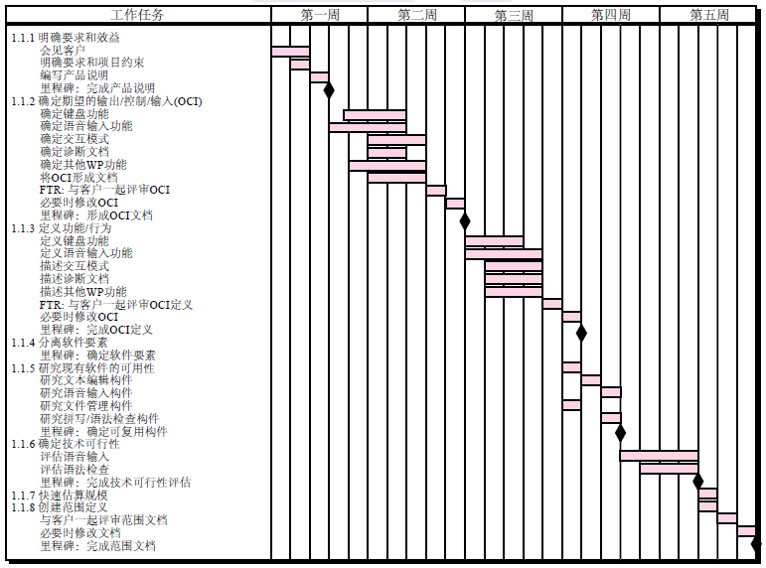
使用自动化工具导出甘特图

Slide 13
进度跟踪
定期举行项目状态会议，由项目团队中的各个成员分别报告进度和存在的问题。
评估在软件工程过程中所进行的所有评审的结果。
判断正式的项目里程碑是否在预定日期内完成。
比较项目表中列出的各项任务的实际开始日期与计划开始日期。
与开发人员进行非正式会谈，听取他们对项目进展及可能出现的问题的客观评估。
通过挣值分析来定量地评估项目进展。

Slide 14
一个面向对象项目的进展-I
技术里程碑: 面向对象分析完成
已经定义了所有的类和类的层次，并通过了评审。
已经定义了与每一个类相关的属性和操作， 并通过了评审。
已经建立了各类之间的关系（第10章），并通过了评审。
已经建立了行为模型（第11章），并通过了评审。
已经确定了可复用的类。
技术里程碑: 面向对象设计完成
已经确定了子系统集合（第12章），并通过了评审。
已经将类分配给相应的子系统，并通过了评审。
已经进行了任务分配，并通过了评审。
已经明确了责任和协作（第12章）。
已经设计了属性和操作，并通过了评审。
已经创建了通信模型，并通过了评审。

Slide 15
一个面向对象项目的进展-II
技术里程碑：面向对象程序设计完成
按照设计模型，每一个新类都已经编码实现。
（从可复用库中）提取的类已经实现。
已经构建了原型或增量。
技术里程碑：面向对象测试
已经评审了面向对象分析和设计模型的正确性和完整性。
已经建立了类-责任-协作网络（第10章），并通过了评审。
已经设计了测试用例，对每个类进行了类级测试（第24章）。
已经设计了测试用例，完成了簇测试（第24章）和类的集成。
已经完成了系统级测试。

Slide 16
挣值分析(EVA)
挣值
是对项目进展的测量。
能够让我们采用定量分析的方法，而不是依赖感觉，来评估一个项目的“完成百分比”。
“早在项目进展的前15%就提供了精确而可靠的性能数据.” [Fle98]

Slide 17
计算挣值-I
为进度表中的每个工作任务确定其预计工作的预算成本 (budgeted cost of work scheduled，BCWS)。
BCWS_{i}是指工作任务i的计划工作量。
为了确定在项目进度表中某特定时间点的项目进展状况，BCWS的值是在项目进度表中该时间点应该完成的所有工作任务的BCWS_{i}值之和。
所有工作任务的BCWS值加起来，可计算出完成工作的预算(budget at completion，BAC)。因此,
对所有任务k BAC = ∑ (BCWS_{k})

Slide 18
计算挣值-II
接着，计算已完成工作的预算成本 (budgeted cost of work performed，BCWP)。
BCWP的值是在项目进度表中该时间点已经实际完成的所有工作任务的BCWS值之和。
“BCWS和BCWP的不同点在于，前者表示计划要完成的工作的预算，后者表示已实际完成的工作的预算。”[Wil99]
给定BCWS、BAC和BCWP的值，就可以计算出重要的项目进展指标：
进度表执行指标，SPI = BCWP/BCWS
进度表偏差，SV = BCWP – BCWS
SPI是效率指标，表示项目使用预定资源的效率。

Slide 19
计算挣值-III
预定完成百分比= BCWS/BAC
表示在时间点 t 应该完成工作的百分比值。
完成百分比= BCWP/BAC
表示在特定时间点 t 实际完成工作的百分比值。
已完成工作的实际成本(actual cost of work performed，ACWP)，是在项目进度表中某时间点已经完成的工作任务所用的工作量之和。然后，可以再计算
成本执行指标，CPI = BCWP/ACWP
成本偏差，CV = BCWP – ACWP

